Slide 1
T.C.
KASTAMONU ÜNİVERSİTESİ
TURİZM FAKÜLTESİ
GASTRONOMİ VE MUTFAK SANATLARI BÖLÜMÜ
İŞ SAĞLIĞI VE GÜVENLİĞİ

Slide 2
KAZALARIN MALİYETLERİ
Görünen Giderler (Doğrudan)
Tedavi
Mahkeme
Sigorta primleri
Tamir
Görünmeyen Giderler (Dolaylı)
İş günü kaybı
Üretim kaybı
İş gücü kaybı
Buzdağı

Slide 3
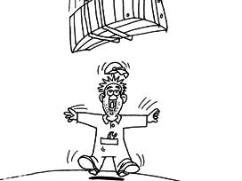
Sigortalının;
Kasti ve suç sayılır bir hareketi yüzünden iş kazasına uğrayan, meslek hastalığına tutulan veya hastalanan sigortalıya GEÇİCİ İŞ GÖREMEMEZLİK GELİRİ VERİLMEZ. Sigortalıya yalnız gerekli sağlık yardımları yapılır.

Slide 4
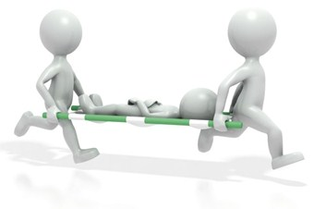
İŞ KAZALARININ ARTMASINDA ROL OYNAYAN TEMEL ETKENLER
Denetim yetersizliği
Geri teknoloji kullanımı
Eğitimsizlik
Koruyucu önlem yetersizliği
Sağlığa elverişli olmayan koşullar
Deneyimsiz eleman istihdamı

Slide 5
Kazalar;
Tehlikeli Hareket
Tehlikeli Durum
Tehlikeli Hareket
Dalgınlık
Aşırı Hız
Dikkatsizlik
Tehlikeli Çalışmak
Şakalaşma
Acele Davranış
Tehlikeli Durum
Bakımsız Ekipman
Yetersiz Uyarı Sistemi
Yetersiz Aydınlatma
Uygun Olmayan Muhafaza
Yetersiz Koruyucu
Hasarlı Ekipman

Slide 6
